Slide 1
Покладе
Руски и српски културни обичај

Slide 2
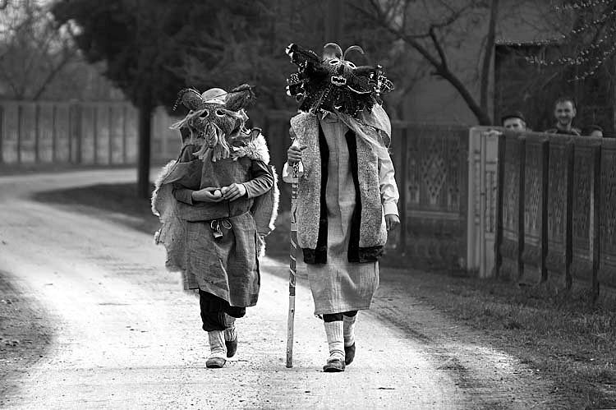
Покладе
Покладе су народни празник распрострањен у Европи и Америци. Његови корени су пагански и везани су за обележавање култа Сунца и доласка пролећа.
Покладе се обично сматрају за време уживања у храни, пићу и прославама под маскама, познатим као карневали.

Slide 3
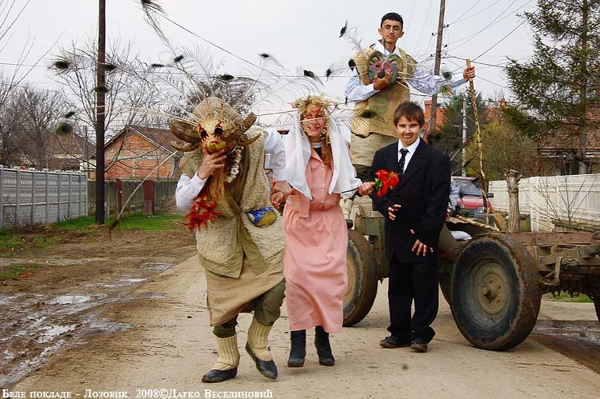
Масленица – Руски празник
Реч „Масленица“ у руском језику означава древни словенски празник који води порекло из паганске културе, а сачувао се и после примања хришћанства.
Црква је уврстила „Масленицу“ међу своје празнике, назвавши је Сиропусном седмицом (седмицом која претходи Великом посту) .

Slide 4
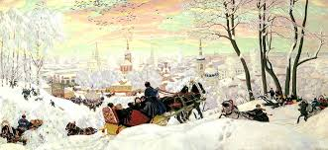
Масленица је период када се припрема највише хране.
Поред хране, неодвојиви део празника јесу вожње саоницама са коњском запрегом на коју је стављана најбоља опрема. Момци који су се спремали за женидбу куповали су саонице специјално за ову прилику. У вожњи су учествовали сви млади парови.
Било је и других обичаја, као што су прескакање ватре и освајање снежног града.

Slide 5
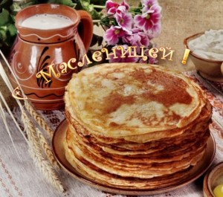
Палачинке
Палачинке су главна посластица и симбол Масленице. Пеку се сваког дана.
Традиција је била да свака домаћица има свој сопствени рецепт за припремање палачинки, и тај рецепт је преношен са колена на колено по женској линији.
У Русији је постојао обичај да се прва палачинка увек пече за покој душе, и она је давана сиромасима ради помена свих умрлих, или је остављана на прозору.

Slide 6
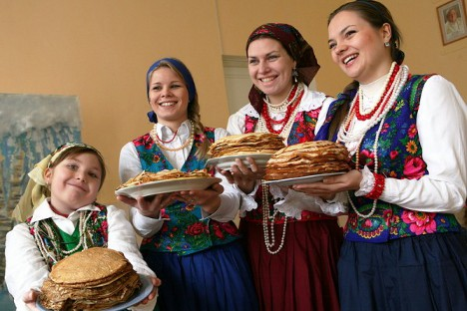
Традиција печења палачинки у Русији је постојала још у паганско време. Тада је бог сунца Јарило позиван да протера зиму, а округла румена палачинка представља летње сунце.

Slide 7
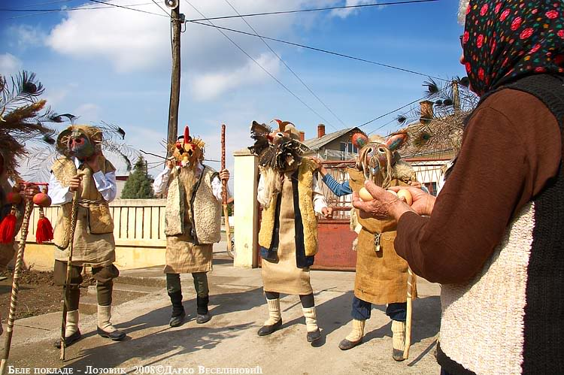
Дан по дан..
Читава седмица у народу се звала „часна“, „широка“, или „госпођа масленица“.
Још увек сваки дан у овој недељи има свој назив из кога се види шта тога дана треба радити..

Slide 8
Понедељак - „сретање“ празника. Тада су се правиле стазе за санкање. Деца су правила лутку од сламе, облачила је и возала по улицама.
Уторак - „разигравање“. Тада су почињале веселе игре. Младићи и девојке су се санкали и јели палачинке.
Среда - „изјелица“. У свим гозбама су палачинке, наравно, биле на првом месту. Зетови су на палачинке одлазили код ташти.

Slide 9
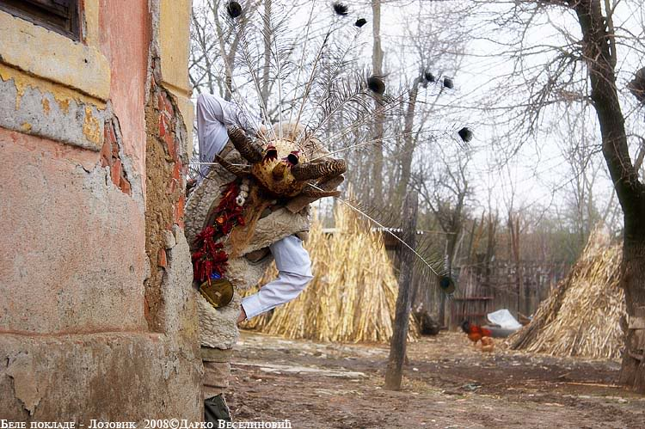
Четвртак – „разбибрига“. Тога дана је требало помоћи сунцу да протера зиму и зато се организовала вожња санкама са коњском запрегом „по сунашцету“, тј. обилазило се око села у смеру казаљке на сату.
Петак - „таштине вечери“, када ташта иде „код зета на палачинке“.
Субота - „заовино посело“. Тога дана се ишло у госте код свих рођака и сви су правили палачинке.

Slide 10
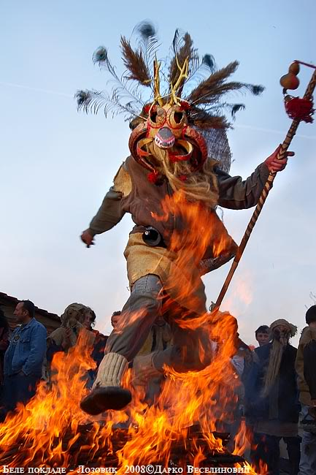
Недеља - завршни, „опроштајни дан“, када се од ближњих тражи опроштај због свих увреда, а после тога почиње весеље са песмом и игром, чиме се испраћа Масленица.
Тога дана се у огромној ватри спаљивала лутка од сламе, која је била оличење одлазеће зиме. Она се постављала усред ватре, а окупљени народ се од ње опраштао шалама, песмом и игром, грдећи зиму због мразева и оскудне хране, и хвалећи је због веселих зимских забава. На крају је лутка спаљивана уз веселе узвике и песме. Када „зима изгори“, почиње финална забава у којој омладина прескаче ватру. Тим надигравањем се завршавао празник Масленице.

Slide 11
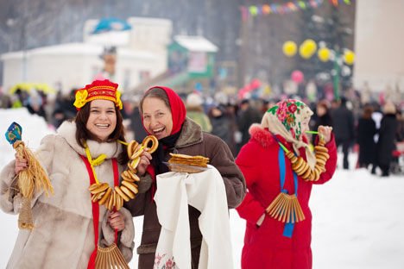
Коначни опроштај од Масленице био је први дан Великог поста, тј. Чисти понедељак, који се сматрао даном очишћења од греха и мрсне хране. На Чисти понедељак је био обичај да се сви купају, а жене су прале посуђе и „париле“ посуде за млеко, чистећи их од масти и остатака мрсне хране.

Slide 12
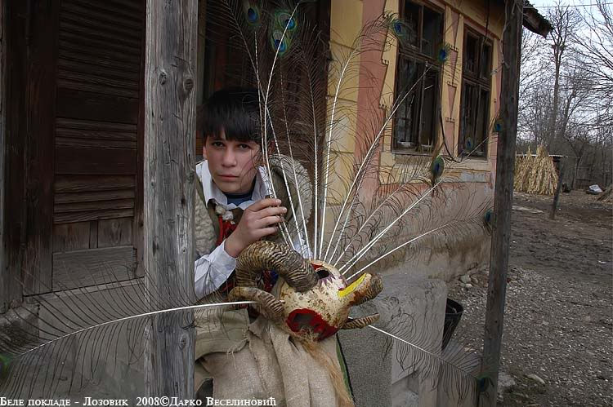
Српски празник – Беле покладе/ Машкаре
Обредне поворке представљале су део религијског понашања Срба. Био је то начин настојања српског сељака да се успоставе повољни или избегну неповољни однос са натприродним силама.

Slide 13
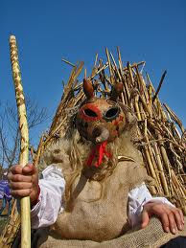
Разним магијским радњама, начином одевања, песмама и играма учесници су се трудили да ступе у контакт са оностраним, да покрену или зауставе деловања оностраног или приволе онострана бића на сарадњу или пак одступање.
Религијско понашање је било у складу са религијским мишљењем, то јест поимањем неког другог света. Онострано код Срба, представљало је синкретизам паганске и хришћанске вере.

Slide 14
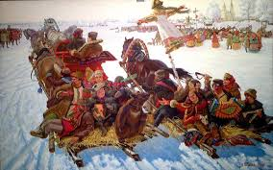
Основне функције овакве врсте религијског понашања биле су да обезбеде плодност како људи, тако и стоке и њива, али су имале и илустративну функцију, да их од неповољних утицаја оностраног и атмосферских непогода.
За сваку поворку су постојали посебни предмети, одевање, песме и игре, али је плодност у свакој од њих била централни мотив и циљ.

Slide 15
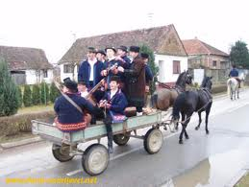
Обичај..
Беле покладе су уочи ускршњег поста. Цела та недеља се назива бела недеља, а беле покладе (петак)су њен врхунац. Постојало је више поворки, а углавном су поворке чинили мушкарци који су били маскирани и у свадбене поворке. Дешавало се да једна поворка другој отме младу.

Slide 16
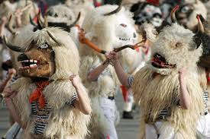
Према веровању у том периоду је нарочита опасност претила од вештица, те су се младићи мазали белим луком, правили буку, а најефикаснији метод заштите биле су ватре. Опалије су паљене у центру села и њих би прескакали младићи. Имале су лустративну моћ и чистиле су ваздух од нечистих сила.

